Slide 1

Rethinking infrastructure
A danish perspective
Bjarke Møller, Editor-in-Chief, Monday Morning
14.09.2012

Slide 2
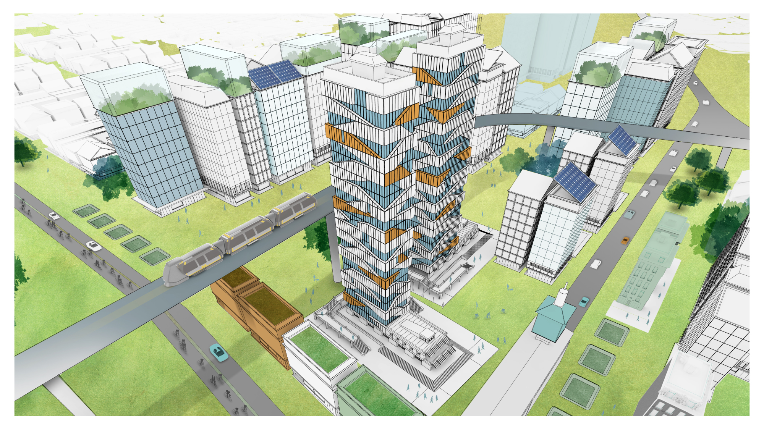

The global trend: Big cities

Slide 3

Cities as Denmarks growth engine
Notes:
Byerne er centrum for R/D, stærke klynger af virksomheder, forskningsinstitutioner og kreative åndsarbejdere. Derfor vil det rent økonomisk giver god mening at satse på at gøre Region Hovedstaden til lokomotiv for væksten i Danmark - og for et langt større opland.
Eller som Richard Florida sagde for et års tid siden, da jeg interviewede ham:
“De to største konkurrencemæssige udfordringer er, at I i Skandinavien mangler den nødvendige skala i urbaniseringen. I mangler simpelthen at opbygge en kritisk masse i megabyer, der etablerer stærke opkoblinger og netværk til andre bysamfund rundt omkring i verden. Det andet problem er, at I i de senere år har været plaget af en stigende intolerance og frygt for de fremmede. I har ikke formået at bygge et åbent samfund, der stimulerer indvandrernes iværksætterånd, og det hæmmer jeres konkurrencekraft.”
Begge disse problemer er til for at løses. Den nye publikation: Infrastruktur – nye veje til vækst …giver nogle af svarene.

Slide 4

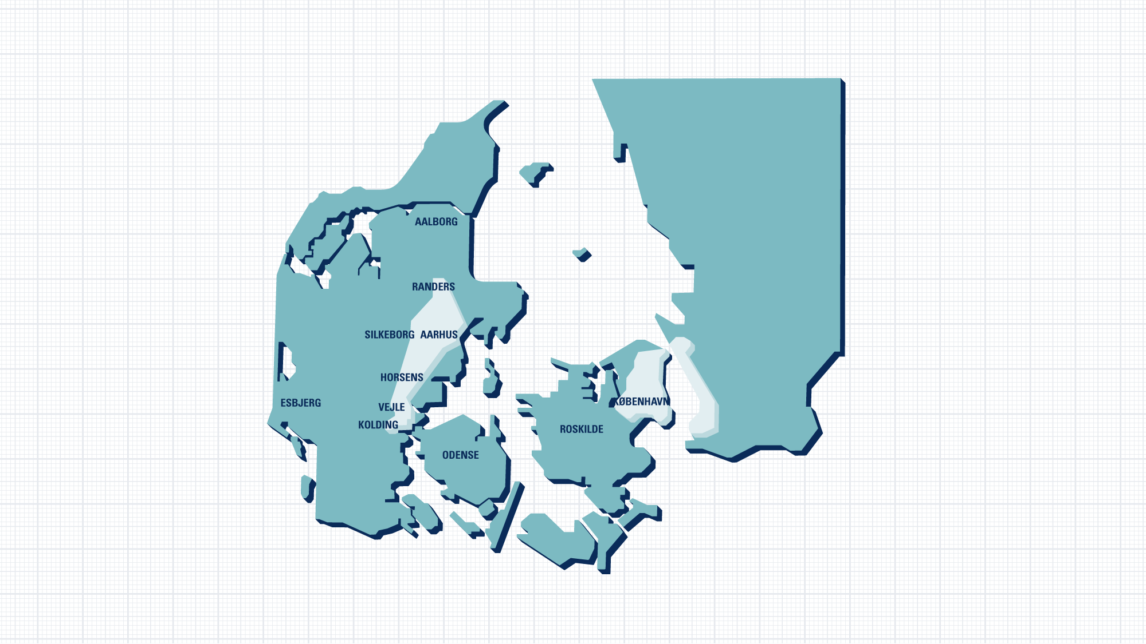

Denmarks big cities 2050
Notes:
Danmark 2050 vil have to store vækstregioner, fremgår det af vores fremtidsscenarie, Der blir´ et yndigt land.
Det er Øresund og Freja. Det er i disse to områder, hvor væksten er stærkest og produktiviteten højest. Øresund, der dækker Hovedstadsområdet og det meste af Nordsjælland samt – på den svenske side – Malmø, Lund, Helsingborg og Karlskrona er med sine 4,5 mio. indbyggere den absolut største vækstregion. En letbane og en underjordisk metrolinje forbinder den danske og svenske kyst og regionen har udviklet sig til et globalt hub der er internationalt anerkendt inden for klima-, sundheds- og velfærdsområdet.
Freja strækker sig over 100 kilometer ned langs den østjyske kyst fra Randers i nord til Kolding i syd og udgør den økonomiske rygrad i Jylland med en stærk vind- og bioklynge.
For Danmark bliver det afgørende at få disse to vækstcentre koblet tættere sammen. For jo tættere opkobling og jo hurtigere forbindelser, vil det også stimulere landets økonomiske vækst og produktiviteten i de to videncentre. Men af hensyn til klimaproblemerne er det vigtigt, at der kommer veludviklede kollektive transport forbindelser mellem de to byregioner. Det kunne tale for, at der inden 2050 anlægges en Kattegatbro fra Sjælland via Samsø til Jylland, og de kobles sammen med et net af højhastighedstog, så folk transporttiden reduceres til måske en time, og transporttiden til Aalborg når måske ned på kun 2,5 time.

Slide 5

CPH – a region with huge possibilities
Denmarks no 1 growth engine
80 % of all high tech companies
75 pct. of all new jobs in DK
Geographical expansion
1,7 mill. inhabitants
3,7 mill. inhabitants
A better infrastructure needed
A question of mobility

Slide 6
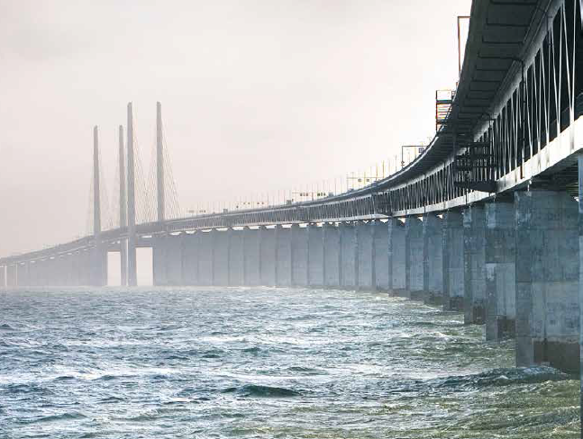
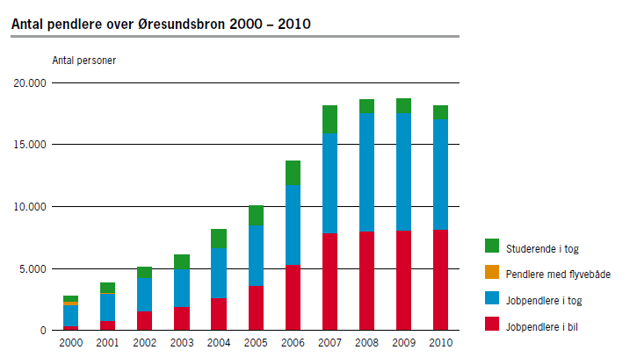
Øresund - a success story
Number of daily commuters,
The Øresund bridge,

Slide 7
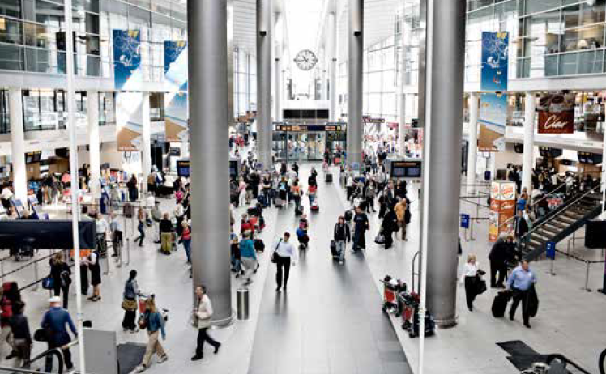
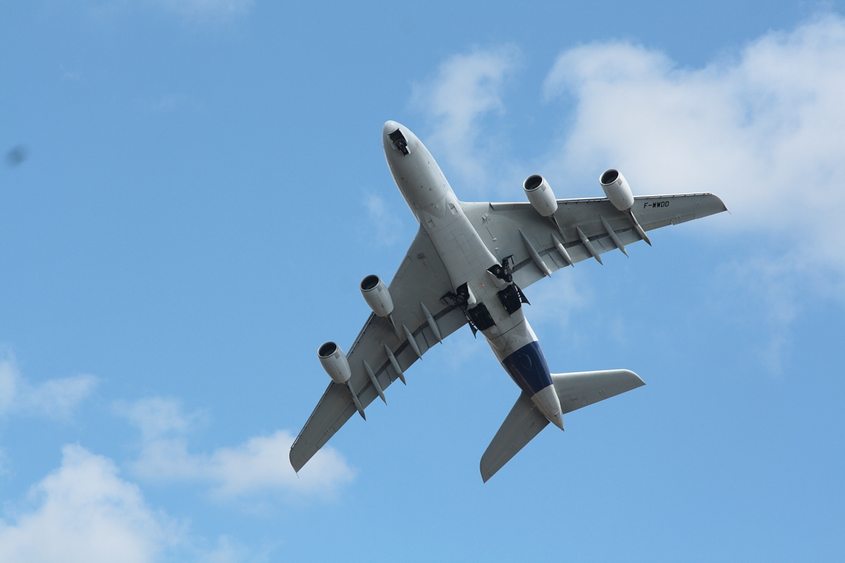
But also a burning platform
Next stop Berlin?
Notes:
Fra SAS redningsplan til vækst i nyt Aerotropolis
World Class Hub – flere flyselskaber, flere flyruter og øget konkurrence

Slide 8
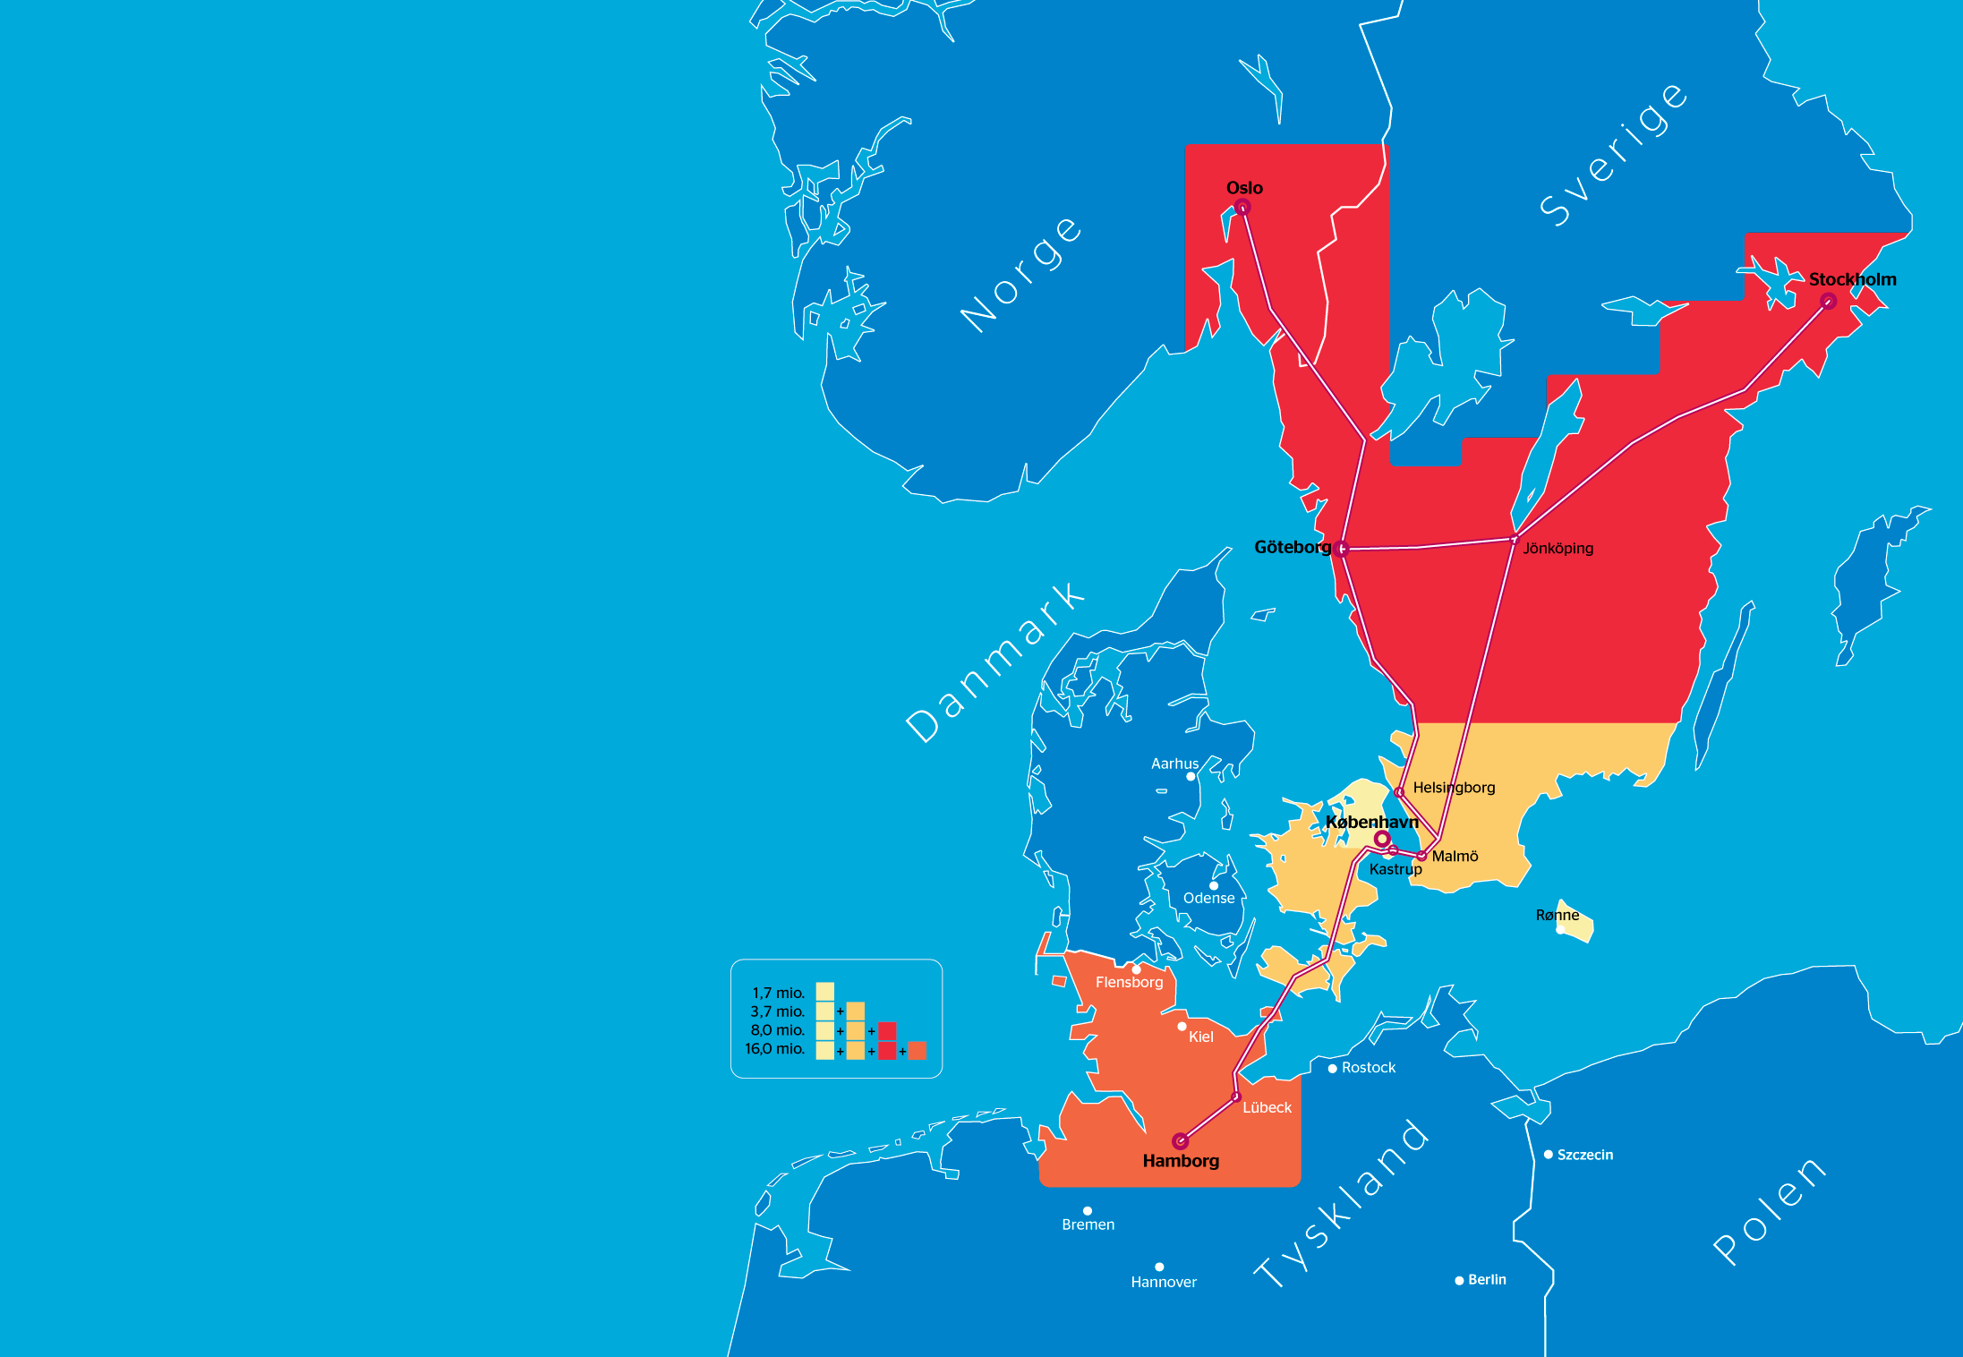
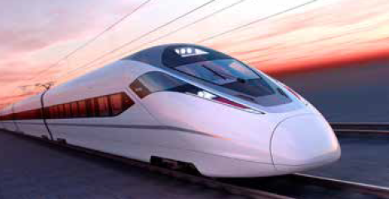
The Nordic super region
Risk for CPH Airport:
- 800.000 Scandinavian passengers

Slide 9
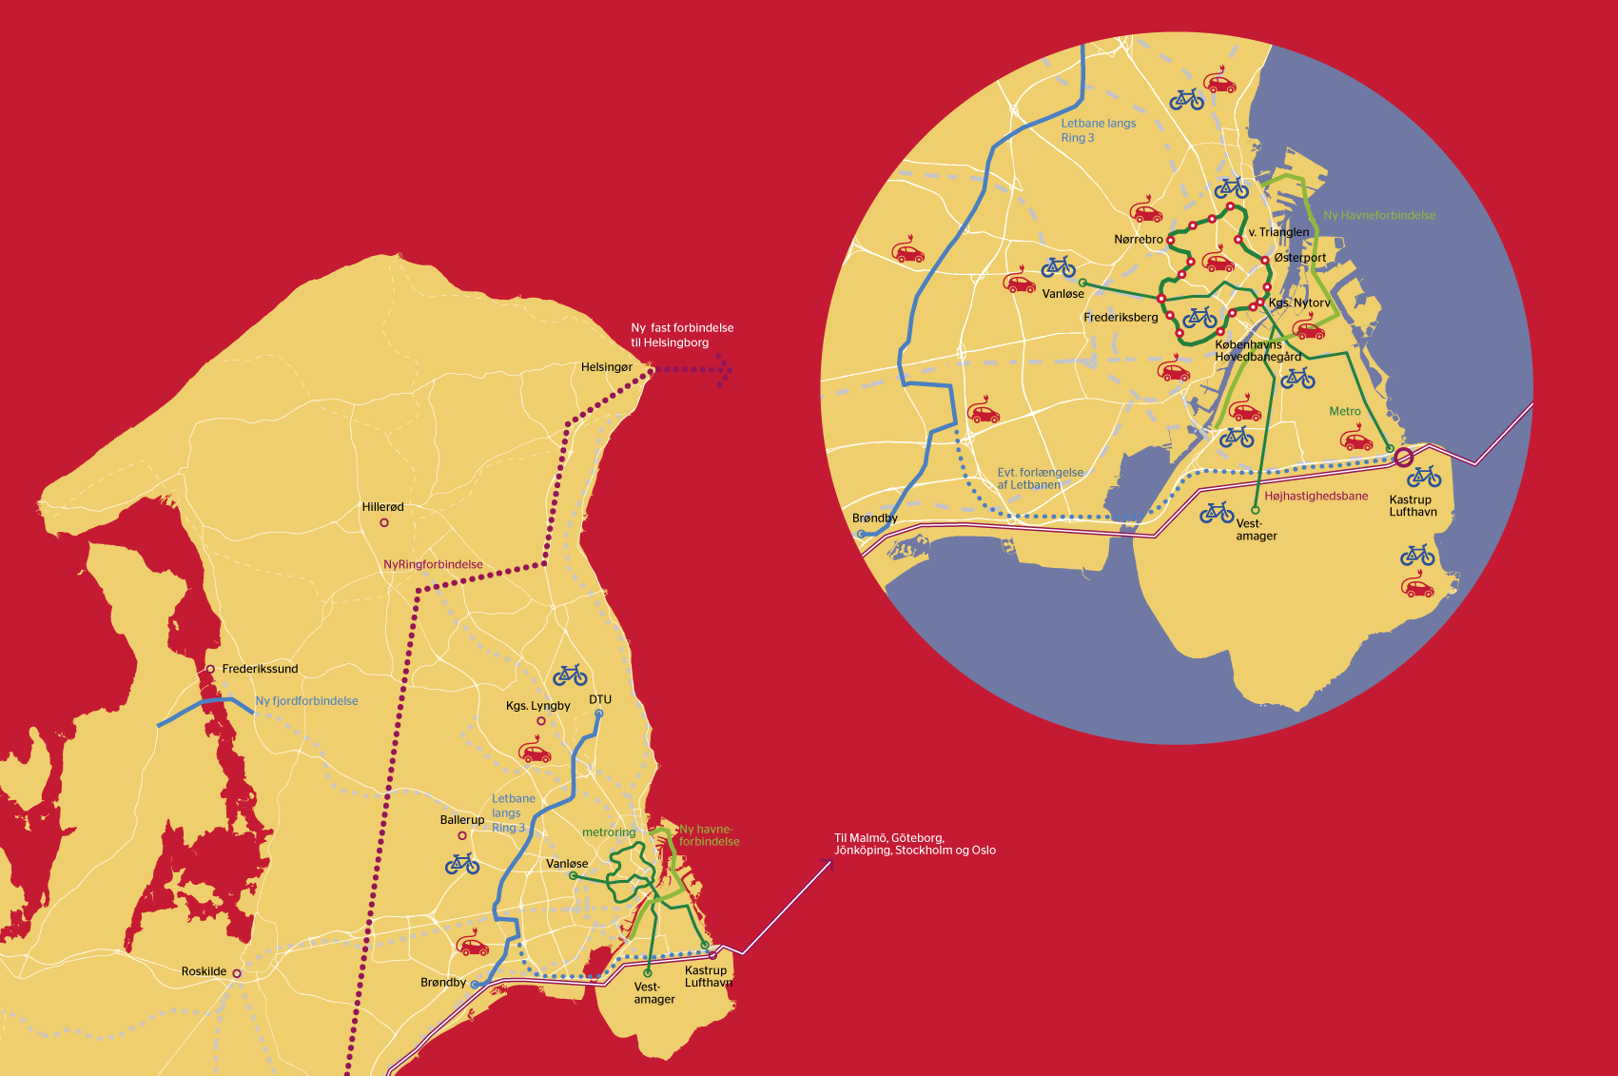
Mobility as a growth driver

Slide 10
The green center of Copenhagen
Den nye helhedsløsning?

Slide 11
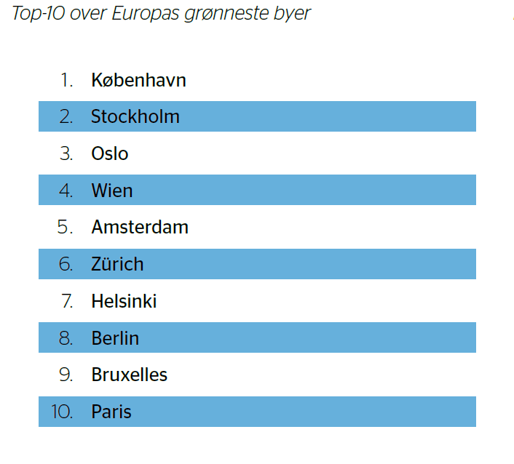



A real dilemma
Copenhagen wants to become a leading green city
The Capital as traffic hub and growth engine
Versus
Environmental concerns

Slide 12
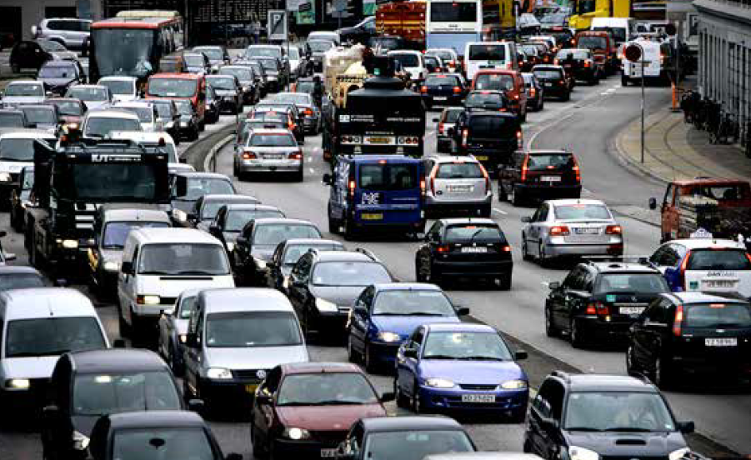

Traffic jams are a huge cost for CPH
29 million wasted hours a year
Societal costs
8,5 billion Dkr/year

Slide 13
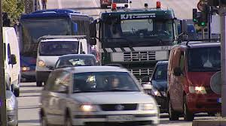
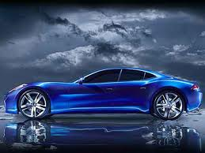
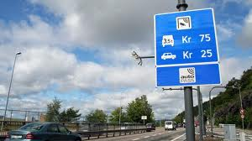

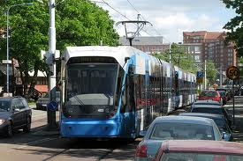
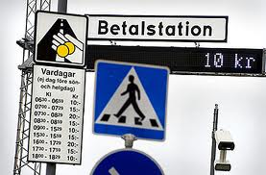
Looking for new solutions
In the last 50 years = x 5 cars

Slide 14
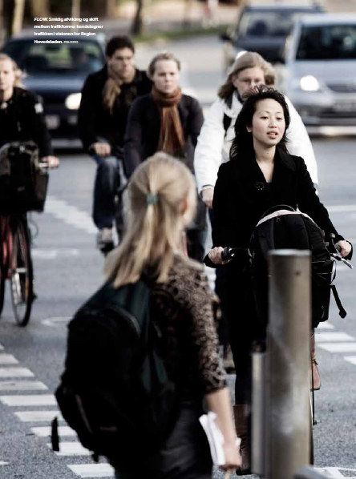
Green solutions You need to make citizens change

Slide 15
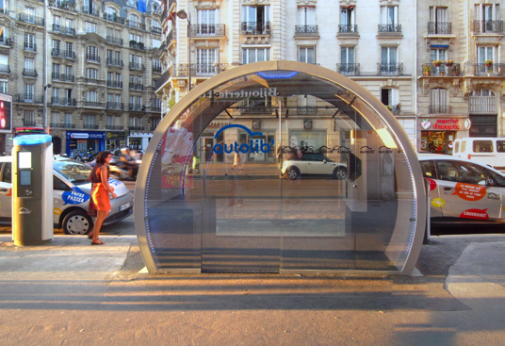
Facilitating new transport solutions - Sharing your next electric car
Notes:
.

Slide 16
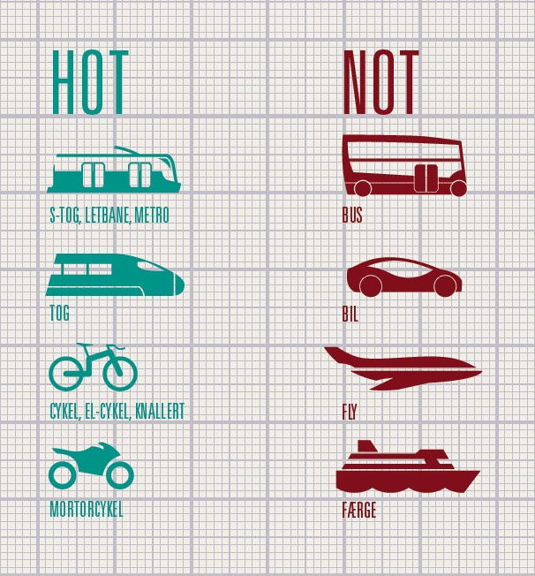
Collective traffic will be hot again
2050 prognosis:
Notes:
Måske har vi brug for at tænke i andre baner. Det kommer vi med bud på i 2050 scenariet for Der bliver et yndigt land.

Slide 17
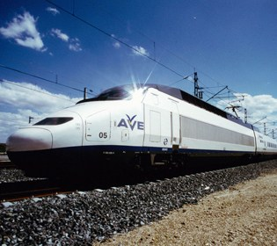
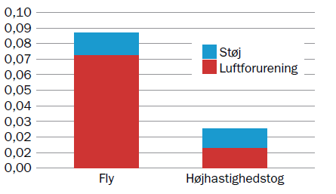
High Speed - better for the environment 4 times lower costs
kr/passenger km
Noise
Air pollution
Aeroplane High speed train
CO2 emissions per passenger-kilometre are just 12 g/pkm by High Speed train
compared with 153 g/pkm by air and 115g/pkm by car

Slide 18
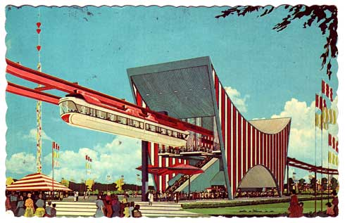
But building, maintaining and operating High Speed Rail involves huge sunk cost
And initial high CO2 emissions in construction works

Slide 19
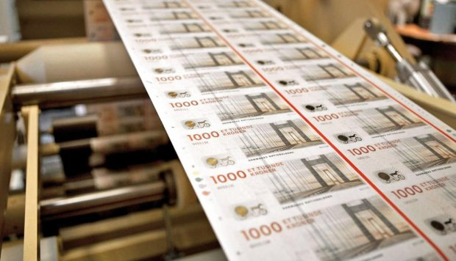
Careful with the costs !
Construction costs will make a huge difference
The lowest construction cost per km is 9 million euros. The highest is 39 million euros

Slide 20
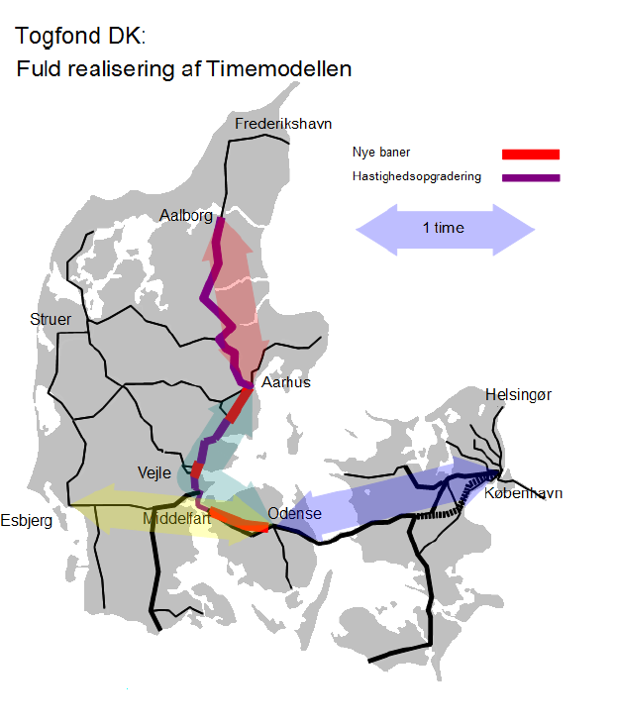
DK 2042… higher speed, but not HSR

Slide 21



Speed and agility define the competitiveness of nations

Slide 22

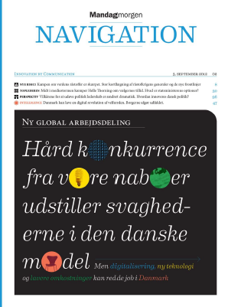


Monday Morning
– a leading Scandination Innovation tank
– Find more knowledge
and new solutions at: www.mm.dk

